Slide 1


講座No.25
第9章 接続詞・前置詞・代名詞
3. 代名詞

Slide 2
P.198 基本文法の整理
・代名詞は、人や物を指し示したり、前に出てきた内容を指し示す。また、同じ語句の反復を避けるときにも使う。
・①日時・日付など、②距離、③天気・明暗など、④形式主語の it は「それは」とは訳さない。

Slide 3
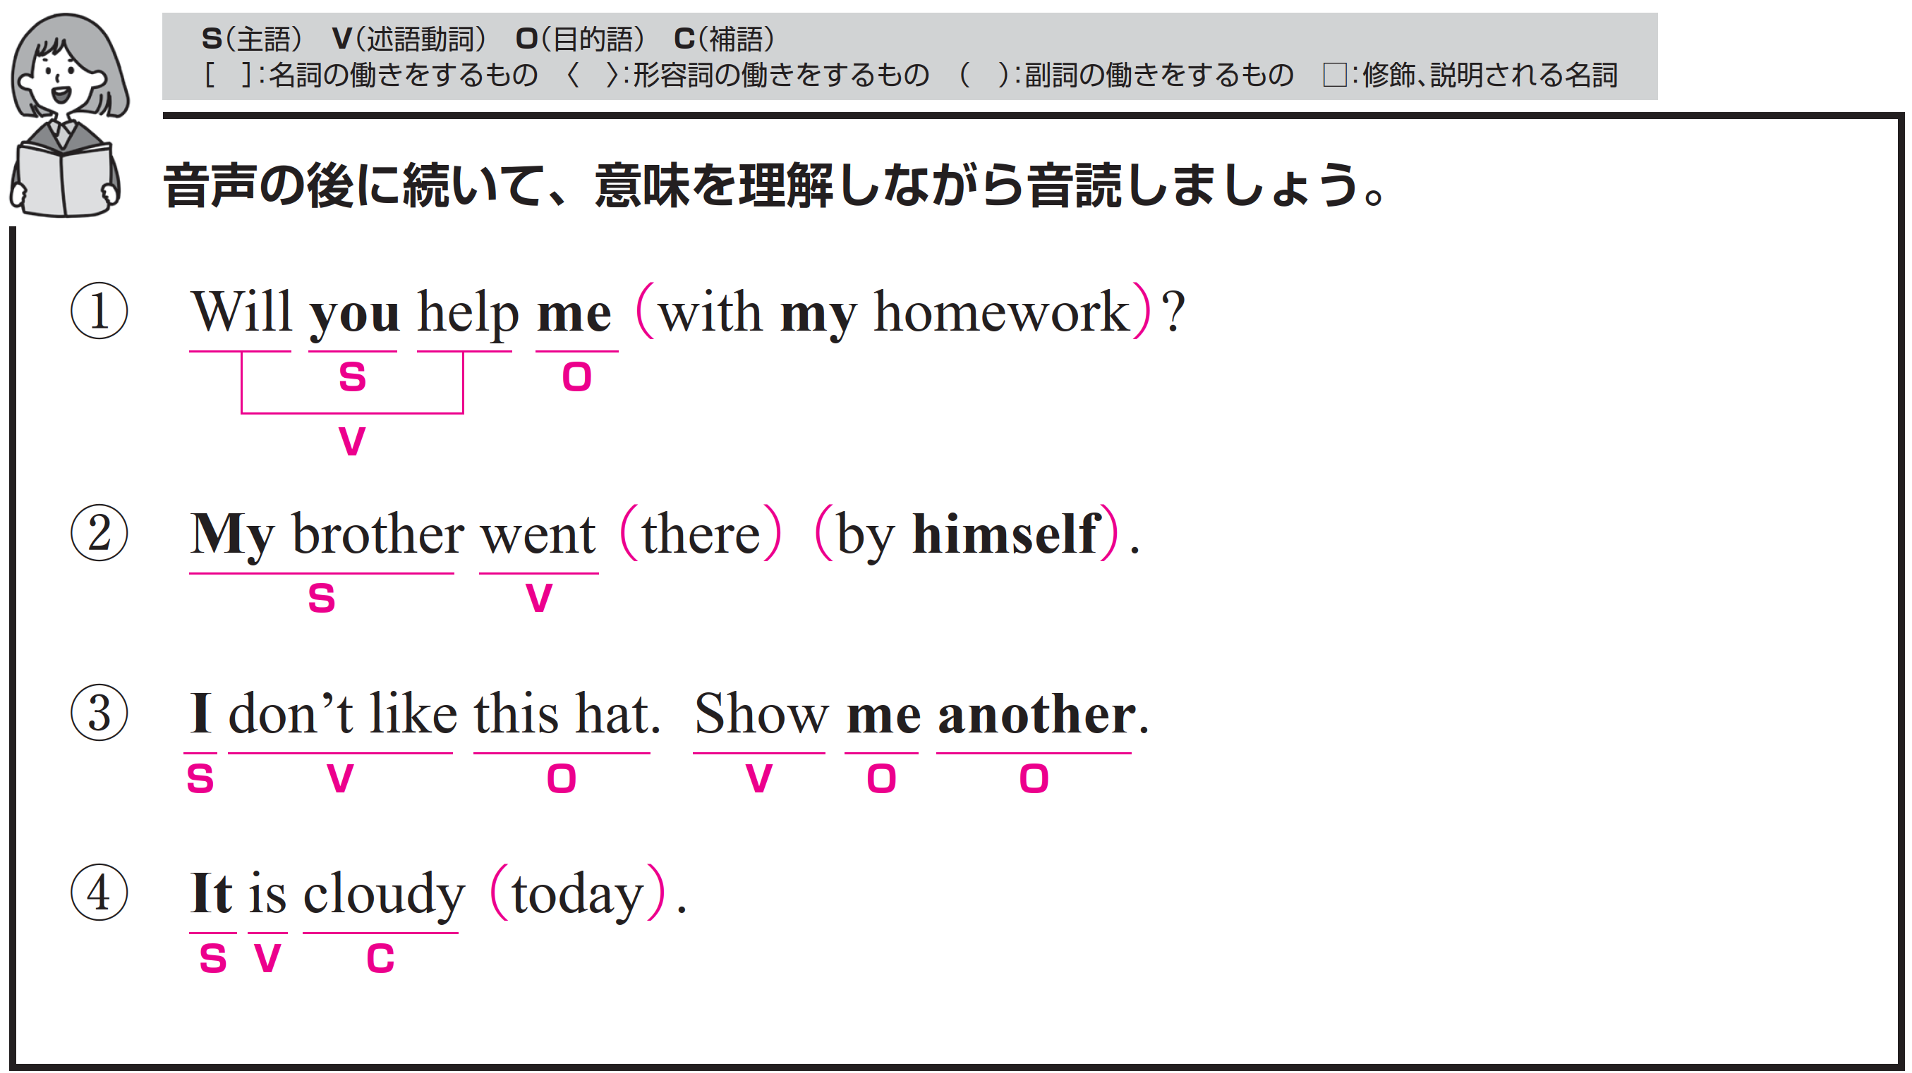
それぞれ、音声が４回ずつ流れます。音声のあとに、ポーズがありますので、すべて英語でリピートしてください。

Slide 4
構造を確認しましょう。

Slide 5
私の宿題を手伝ってもらえますか。
〇 you がS（主語）、（Will ～） heｌｐ がV（動詞）、
me が O（目的語）です。
〇 with my homework は修飾語で副詞のはたらきです。
「宿題に関して」という意味をもち、
動詞 help を修飾しています。

Slide 6
Target Sentence
FLASH
CARD
PRACTICE！

Slide 7
手伝ってもらえますか
(私を) / 私の宿題を /
Will you help me /
with my homework? /

Slide 8
[W---] [y--] [h---] [m-] /
[w---] [m-] homework? /

Slide 9
手伝ってもらえますか
(私を) / 私の宿題を /

Slide 10
私は 手伝いました
(ジェーンを) / 彼女の宿題を /
I helped Jane /
with her homework. /

Slide 11
I [h-----] Jane /
[w---] [h--] homework. /

Slide 12
私は 手伝いました
(ジェーンを) / 彼女の宿題を /

Slide 13
マサオは 会いました
彼の兄に / 家に帰る途中で /
Masao met his brother /
on his way home. /

Slide 14
Masao [m--] his brother /
[o-] [h--] way home. /

Slide 15
マサオは 会いました
彼の兄に / 家に帰る途中で /

Slide 16
兄［弟］は１人でそこに行きました。
〇 My brother がS（主語）、went がV（動詞）です。
〇 there は副詞です。
「そこに」という意味をもち、動詞 went を修飾しています。
〇 by himself は修飾語で副詞のはたらきです。
「１人で」という意味をもち、
動詞 went を修飾しています。

Slide 17
Target Sentence
FLASH
CARD
PRACTICE！

Slide 18
私の兄は 行きました /
そこに / 一人で /
My brother went /
there / by himself. /

Slide 19
My brother [w---] /
there / [b-] [h------]. /

Slide 20
私の兄は 行きました /
そこに / 一人で /

Slide 21
私の妹は 住んでいます /
ここに / 一人で /
My sister lives /
here / by herself. /

Slide 22
My sister [l----] /
here / [b-] [h------]. /

Slide 23
私の妹は 住んでいます /
ここに / 一人で /

Slide 24
私たちは 楽しみました /
We enjoyed ourselves. /

Slide 25
We [e------] [o--------]. /

Slide 26
私たちは 楽しみました /

Slide 27
この帽子は気に入りません。別のを見せてください。
① I don’t like this hat.
〇 I がS（主語）、don’t like がV（動詞）、
this hat がO（目的語）です。
② Show me another.
〇 命令文です。
〇 命令文では通常、主語 you が省略されます。
Show がV（動詞）です。
○ Show のあとに、2種類のO（目的語）が続いています。
〇 me は 「見せる人：誰（間接O）」を示しています。
〇 another は「見せるもの：何（直接O）」を示しています。

Slide 28
Target Sentence
FLASH
CARD
PRACTICE！

Slide 29
私は 気に入りません
この帽子が /
見せて 私に 別のものを /
I don’t like this hat. /
Show me another. /

Slide 30
I [d----] [l---] this hat. /
[S---] [m-] another. /

Slide 31
私は 気に入りません
この帽子が /
見せて 私に 別のものを /

Slide 32
この帽子は 小さい です / 私にとって /
見せて 私に 別のものを /
This hat is small / for me. /
Show me another. /

Slide 33
This hat [i-] small /
[f--] me. /
[S---] [m-] [a------]. /

Slide 34
この帽子は 小さい です / 私にとって /
見せて 私に 別のものを /

Slide 35
数学が好きな人もいれば /
国語が好きな人もいます /
Some like math, /
others like Japanese. /

Slide 36
[S---] [l---] math, /
[o-----] [l---] Japanese. /

Slide 37
数学が好きな人もいれば /
国語が好きな人もいます /

Slide 38
今日はくもっています。
〇 It がS（形式主語）、is がV（動詞）、
cloudy が C（補語）です。
〇 today は副詞です。
「今日は」という意味をもち、動詞 is を修飾しています。

Slide 39
Target Sentence
FLASH
CARD
PRACTICE！

Slide 40
曇っています / 今日は /
It is cloudy / today. /

Slide 41
[I-] [i-] cloudy / today. /

Slide 42
曇っています / 今日は /

Slide 43
晴れるでしょう / 明日は /
It will be sunny / tomorrow. /

Slide 44
[I-] [w---] [b-] sunny / tomorrow. /

Slide 45
晴れるでしょう / 明日は /

Slide 46
雨でした / 一昨日は /
It rained /
the day before yesterday. /

Slide 47
[I-] [r-----] /
the day [b-----] yesterday. /

Slide 48
雨でした / 一昨日は /

Slide 49
Vocabulary
FLASH
CARD
PRACTICE！

Slide 50
Ready？
スライドを見ながらリピートしましょう

Slide 51
手伝う
［h---］

Slide 52
help

Slide 53
手伝う

Slide 54
宿題
［h-------］

Slide 55
homework

Slide 56
宿題

Slide 57
兄[弟]
［b------］

Slide 58
brother

Slide 59
兄[弟]

Slide 60
そこに
［t----］

Slide 61
there

Slide 62
そこに

Slide 63
彼自身
［h-------］

Slide 64
himself

Slide 65
彼自身

Slide 66
見せる
［s---］

Slide 67
show

Slide 68
見せる

Slide 69
別のもの
［a------］

Slide 70
another

Slide 71
別のもの

Slide 72
くもった
［c-----］

Slide 73
cloudy

Slide 74
くもった

Slide 75
確認テスト
英語にしなさい

Slide 76
確認テスト①
手伝う
［help］

Slide 77
確認テスト②
宿題
［homework］

Slide 78
確認テスト③
兄[弟]
［brother］

Slide 79
確認テスト④
そこに
［there］

Slide 80
確認テスト⑤
彼自身
［himself］

Slide 81
確認テスト⑥
見せる
［show］

Slide 82
確認テスト⑦
別のもの
［another］

Slide 83
確認テスト⑧
くもった
［cloudy］

Slide 84

P.199 トレーニング
it の特別用法（時、 天候、 距離など）

Slide 85
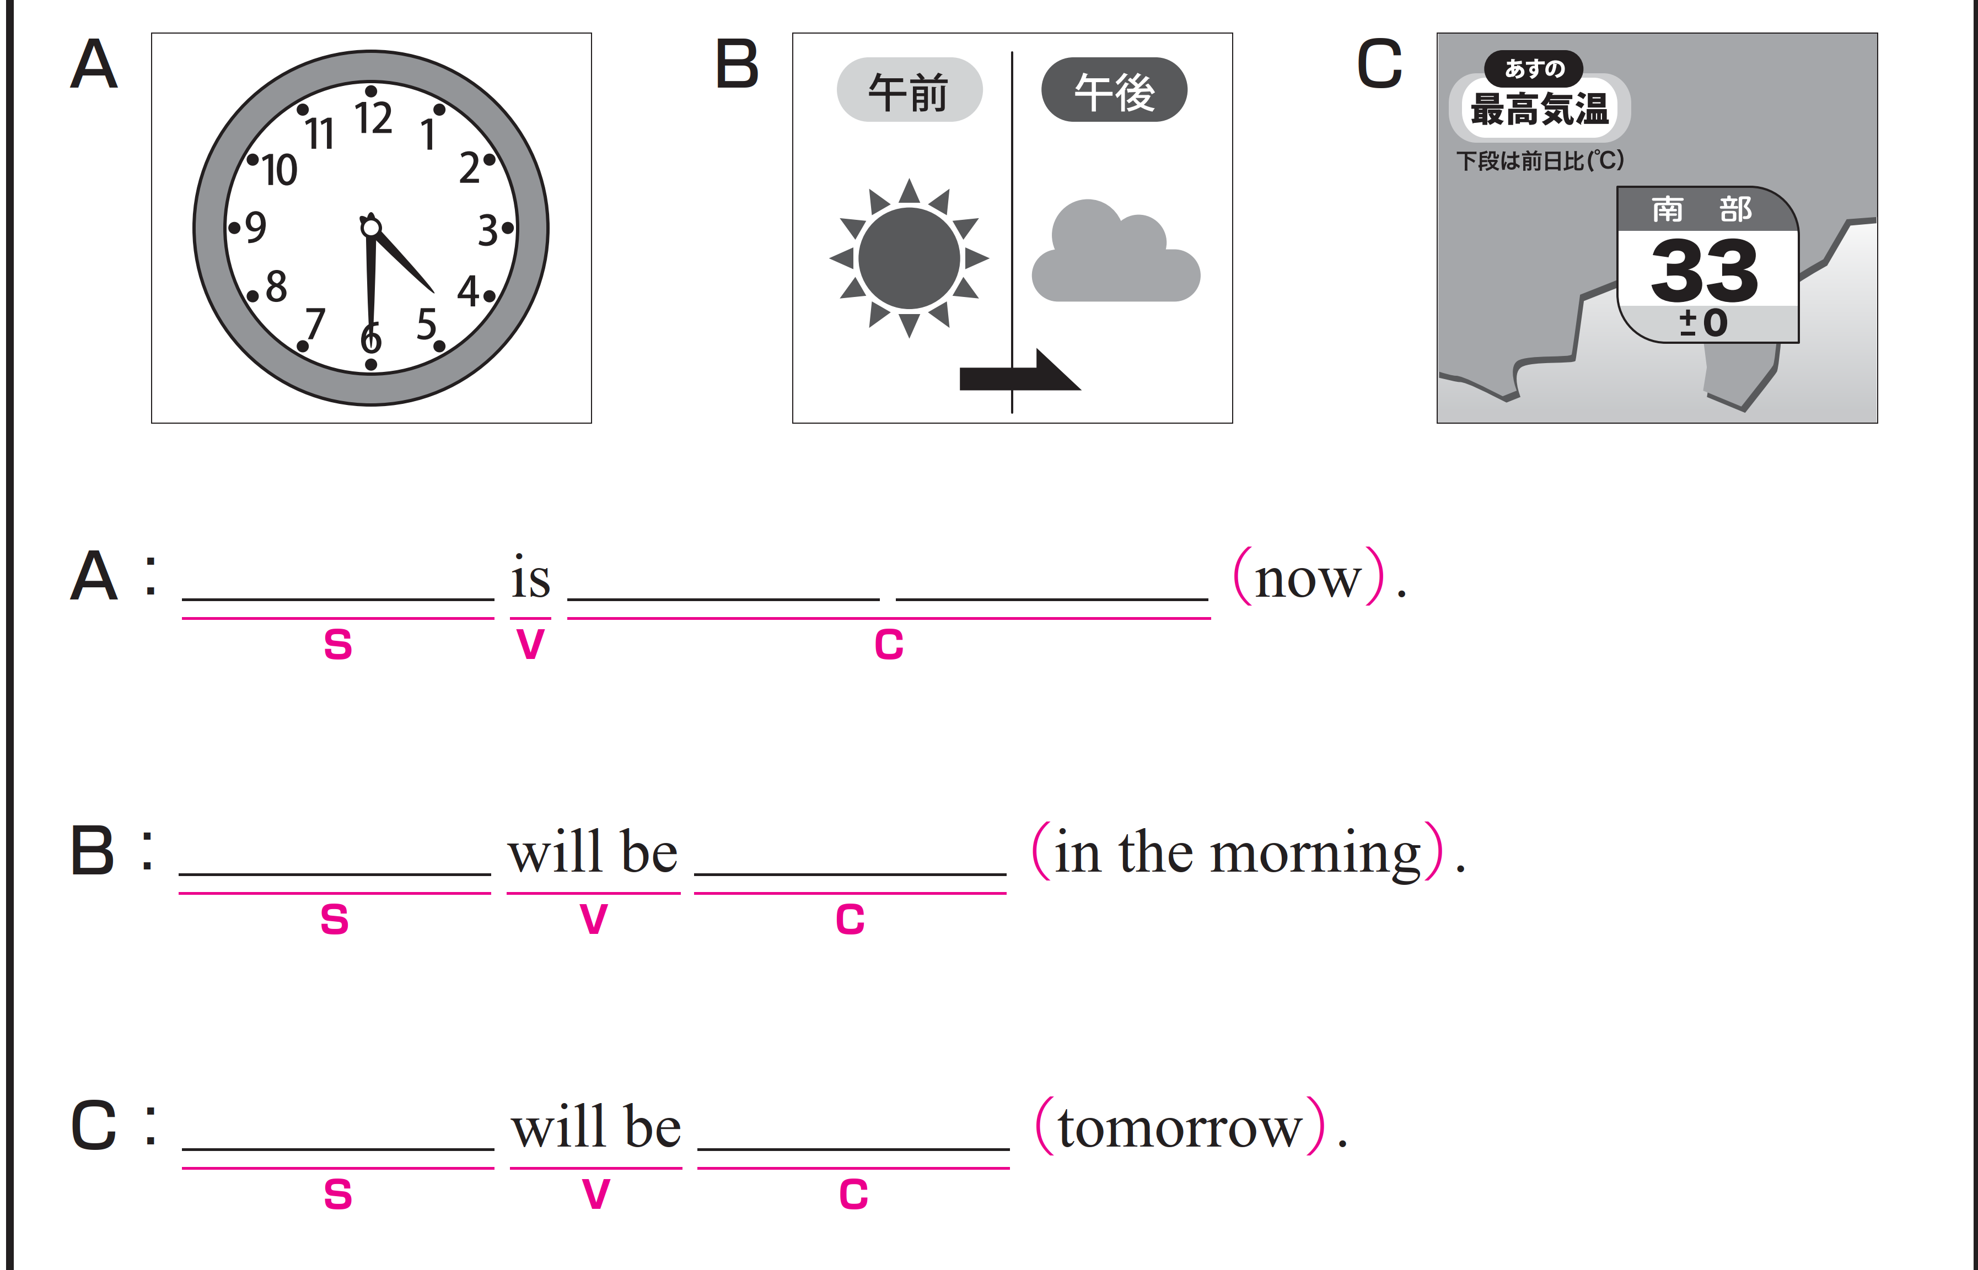
A から C のイラストに合う英文になるように、空欄にあてはまる
英語を書いてください。

Slide 86
次は、音声を聞いて、確認してください。
It four thirty
It sunny
It hot

Slide 87
完成した英文を、声に出して音読しておきましょう。
It four thirty
It sunny
It hot

Slide 88
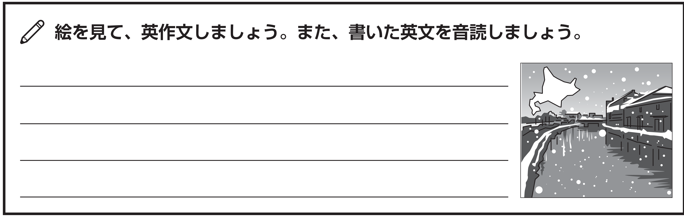
練習したターゲットセンテンスを使って、英作文しましょう。
It snows a lot in Hokkaido.

Slide 89
P.200～204 英語の文章を読もう
学習した文法をふくむ英語の文章を読みましょう。

Slide 90
STEP １ Scanning
情報を検索しながら聞く！

Slide 91



STEP１の日本語と、放送される英文の
内容が合っているか聞き取りましょう。
標準
倍速
「ボランティアを経験した多くの生徒は、
また参加したいと考えます。」

Slide 92
英文がどれくらい理解できたかチェックしましょう。

Slide 93
Vocabulary
FLASH
CARD
PRACTICE！

Slide 94
Ready？
スライドを見ながらリピートしましょう

Slide 95
機会
［c-----］

Slide 96
chance

Slide 97
機会

Slide 98
ボランティア
［v--------］

Slide 99
volunteer

Slide 100
ボランティア

Slide 101
活動
［a-------］

Slide 102
activity

Slide 103
活動

Slide 104
幼稚園
［k-----------］

Slide 105
kindergarten

Slide 106
幼稚園

Slide 107
経験
［e---------］

Slide 108
experience

Slide 109
経験

Slide 110
社会
［s------］

Slide 111
society

Slide 112
社会

Slide 113
意思疎通を図る
［c----------］

Slide 114
communicate

Slide 115
意思疎通を図る

Slide 116
いろいろな
［v------］

Slide 117
various

Slide 118
いろいろな

Slide 119
他の、別の
［a------］

Slide 120
another

Slide 121
他の、別の

Slide 122
もう一度
［a----］

Slide 123
again

Slide 124
もう一度

Slide 125
確認テスト
英語にしなさい

Slide 126
確認テスト①
機会
［chance］

Slide 127
確認テスト②
ボランティア
［volunteer］

Slide 128
確認テスト③
活動
［activity］

Slide 129
確認テスト④
幼稚園
［kindergarten］

Slide 130
確認テスト⑤
経験
［experience］

Slide 131
確認テスト⑥
社会
［society］

Slide 132
確認テスト⑦
意思疎通を図る
［communicate］

Slide 133
確認テスト⑧
いろいろな
［various］

Slide 134
確認テスト⑨
他の、別の
［another］

Slide 135
確認テスト⑩
もう一度
［again］

Slide 136
STEP ２ Slash Reading
意味のまとまりに分ける！

Slide 137
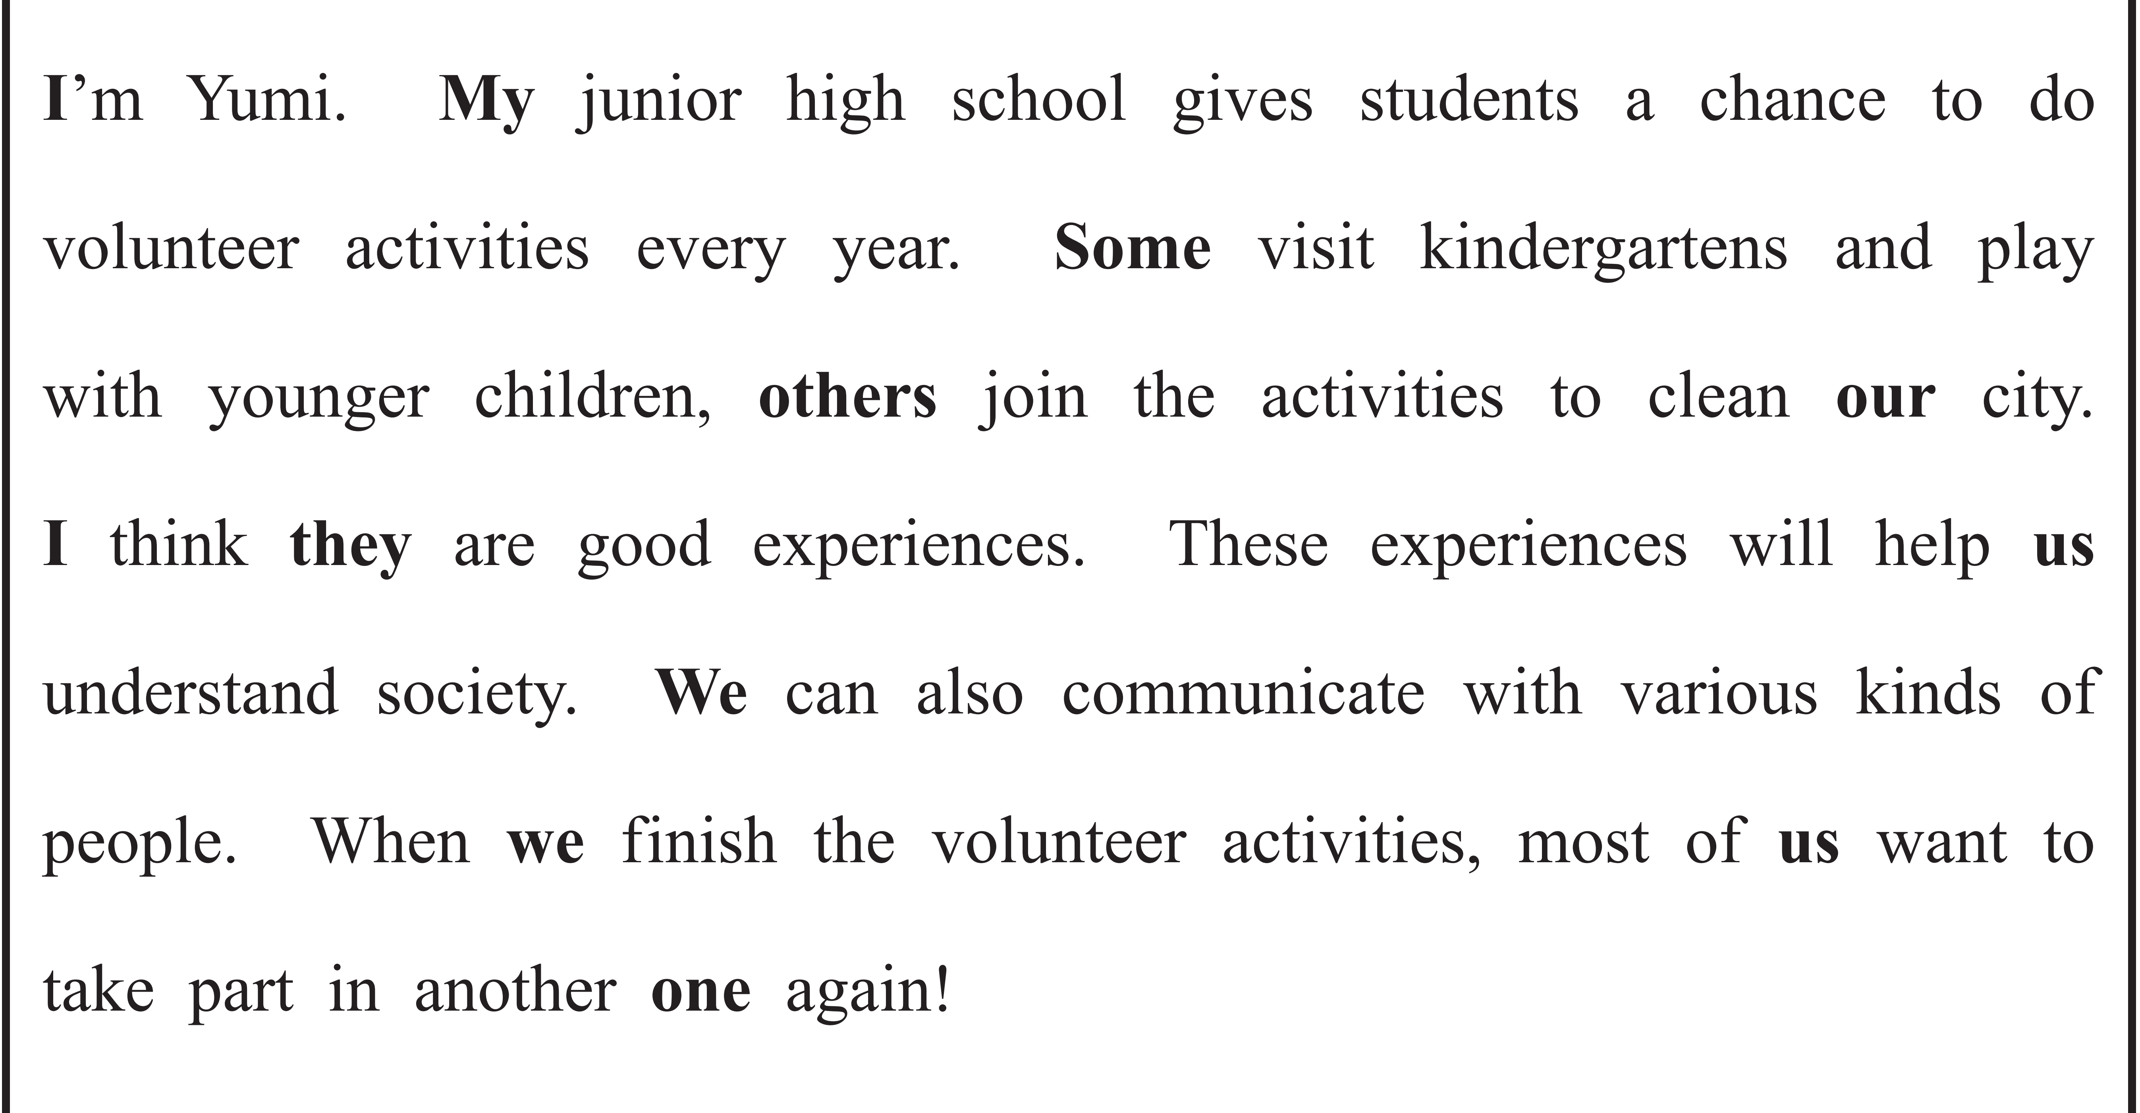
意味のまとまりごとに、短いポーズが入りますので、
スラッシュで区切って意味を考えながら音声を聞いてみましょう。

Slide 138
構造を確認しましょう。

Slide 139
私はユミです。
〇 I がS（主語）、 am がV（動詞）、 Yumi がC（補語）です。
〇 I = Yumi の関係です。

Slide 140
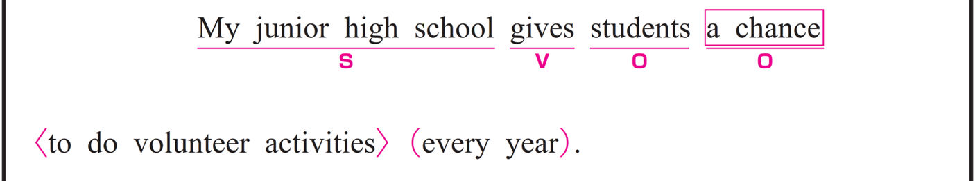
私の中学校は、毎年生徒たちにボランティア活動を行う機会を与えています。
〇 My junior high school がS（主語）、gives がV（動詞）です。
○ gives のあとに、2種類のO（目的語）が続いています。
〇 students は 「与えられた人：誰（間接O）」を示しています。
〇 a chance は「与えられたもの：何（直接O）」を示しています。
〇 to do volunteer activities は修飾語で形容詞のはたらきです。
a chance を説明しています。
○ every year は修飾語で副詞のはたらきです。
「毎年」という意味をもち、動詞 gives の頻度を説明しています。

Slide 141
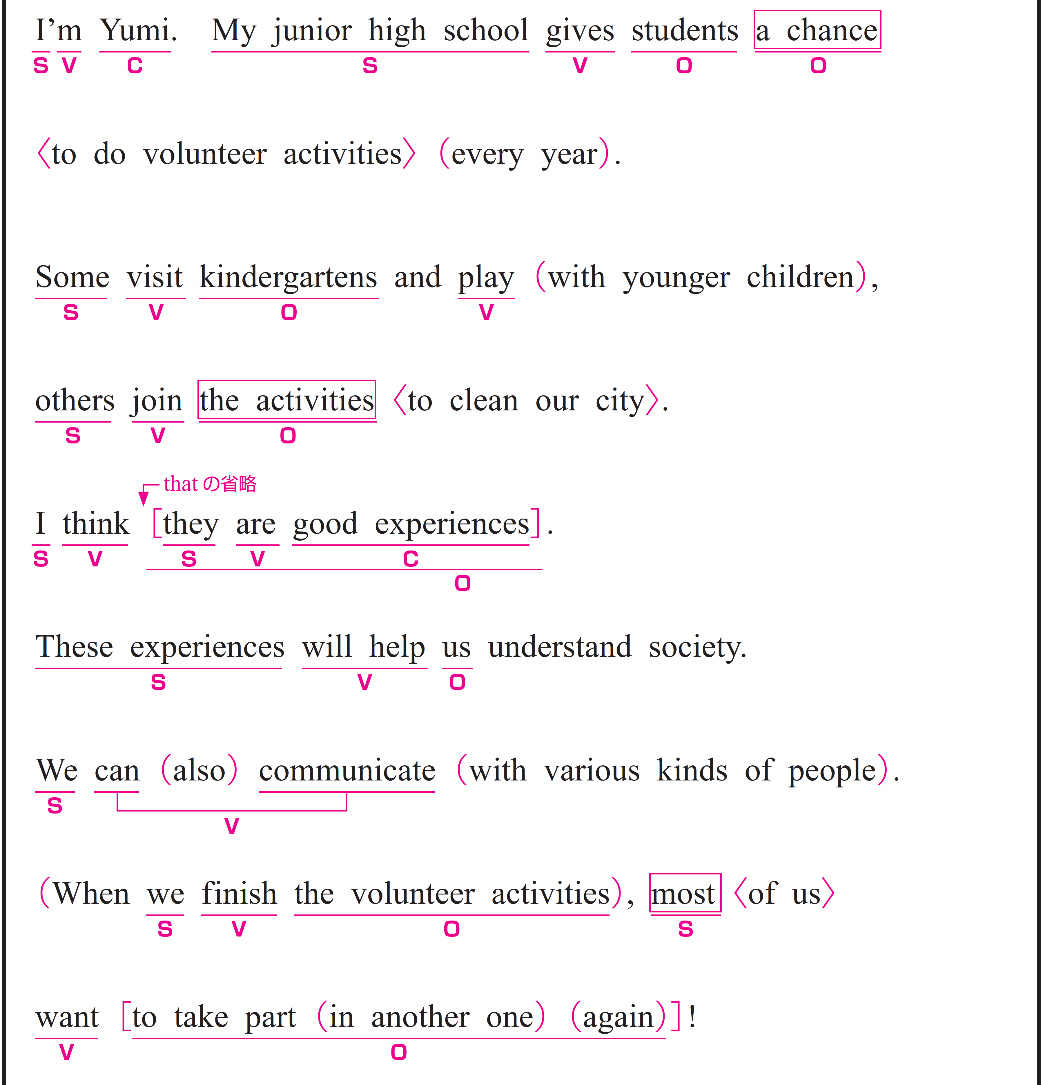
幼稚園を訪問して幼児と遊ぶ生徒もいれば、市の掃除をする活動に参加する生徒もいます。
① Some visit kindergartens and play (with younger children,
〇 Some がS（主語）、visit が1つ目のV（動詞）、
kindergartens がO（目的語）です。
〇 play が2つ目のV（動詞）で、主語は、 Some です。
〇 with younger children は修飾語で副詞のはたらきです。
「幼い子どもたちと」という意味をもち、動詞 play を修飾しています。
② others join the activities to clean our city.
〇 others がS（主語）、 join がV（動詞）、 the activities がO（目的語）です。
〇 to clean our city は「私たちの町を掃除するための」という意味で、
形容詞のはたらきです。the activities を修飾しています。

Slide 142
私は、それらはよい経験だと思います。
〇 I が S（主語）、 think が V（動詞）、
they are good experiences が O（目的語）です。
〇 they are good experiences は
主語と動詞をふくむ節（名詞節）です。
〇 they が S（主語）、are が V（動詞）、
good experiences が C（補語）です。
〇 that は、名詞節を導く接続詞で「～ということ」という
意味をもちます。（省略されることも多いです）

Slide 143
これらの経験は私たちが社会を理解することを助けてくれるでしょう。
〇 These experiences がS（主語）、will help がV（動詞）、
us が O（目的語）です。
〇 understand society は、目的語 us の動作を
表しています。

Slide 144
また、私たちはさまざまな種類の人たちと意思疎通を図ることができます。
〇 We がS（主語）、can communicate がV（動詞）です。
〇 with various kinds of people は修飾語で副詞のはたらきです。
「さまざまな種類の人たちと」という意味をもち、
動詞 communicate を修飾しています。
〇 also は副詞です。
「〜もまた」という意味をもち、動詞 communicate を修飾しています。

Slide 145
ボランティア活動を終えると、私たちのほとんどが他の活動にもう一度参加したいと思います！
① When we finish the volunteer activities,
〇 we がS（主語）、finishがV（動詞）、
the volunteer activities がO（目的語）です。
〇 when は、時間を表す接続詞で、「～したとき」という意味をもちます。
② most of us want to take part in another one again. （1）
〇 most がS（主語）、want がV（動詞）、
to take part in another one again がO（目的語）です。
〇 of us は修飾語で形容詞のはたらきです。
most を説明しています。

Slide 146
ボランティア活動を終えると、私たちのほとんどが他の活動にもう一度参加したいと思います！
② most of us want to take part in another one again. （2）
〇 to take part in another one again は
「他の活動にまた参加すること」という意味で、名詞として扱っています。
〇 in another one は修飾語で副詞のはたらきです。
「他の活動に」という意味をもち、take part を修飾しています。
〇 again は副詞です。
「再び」という意味をもち、take part を修飾しています。

Slide 147
語順を意識しながら
音声を聞いてみましょう。

Slide 149
STEP ３ Repeating
ネイティブスピーカーに続いて音読する！

Slide 150
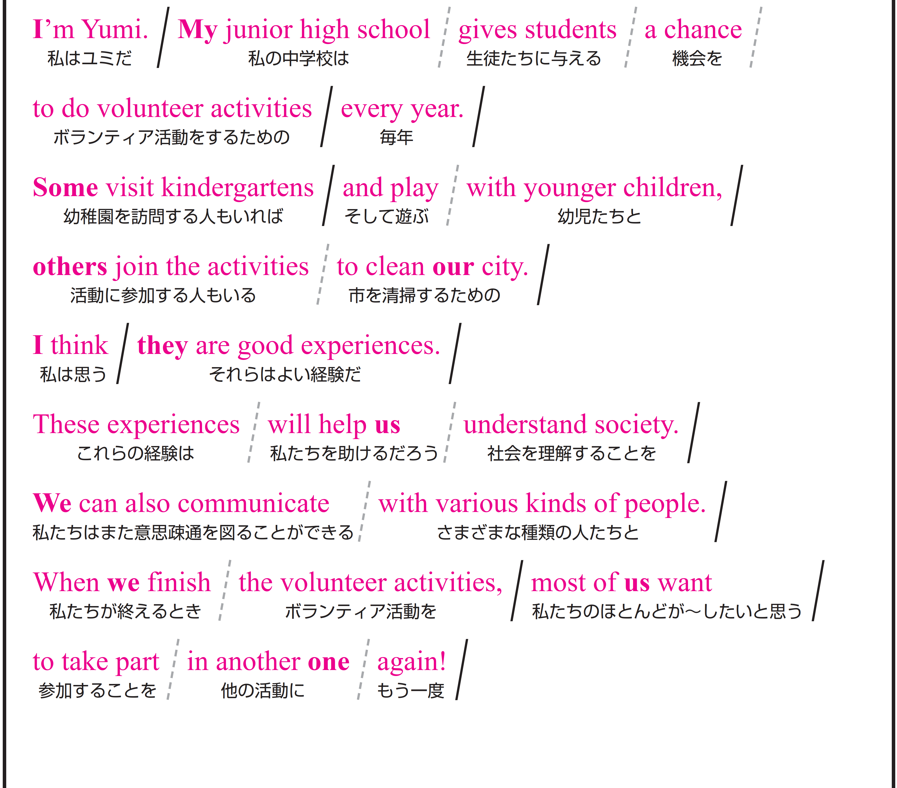
STEP４の本文を見ながら、音声の後に続いて、リピートしてみましょう。

Slide 151
STEP ４ Sight Translation①
英語の語順通りに音読する！

Slide 152

自主練
１分間
スラッシュごとに、英語→日本語
声に出して覚えましょう

Slide 153
Don’t be quiet !

Slide 154
Ready？

Slide 155

Work in Pairs！
Work in Pairs！

Slide 156
Stand up!

Slide 157
スラッシュごとに英語と日本語を交互に音読してください。
終わったら役割を交代してください。
Aさん：英語
テキストを見てOK。ただし、パートナーへのアイコンタクト＆スマイルを忘れずにすること。
Bさん：日本語
テキストを見てOK。ただし、パートナーへのアイコンタクト＆スマイルを忘れずにすること。

Slide 158
Ready？
4分間

Slide 159
STEP ５ Sight Translation②
英語の語順通りに音読する

Slide 160
Stand up!

Slide 161
スラッシュごとに英語を音読し、日本語に訳してください。
終わったら役割を交代してください。
Aさん：英語
テキストを見てOK。
パートナーに伝わるように一生懸命音読する。
Bさんは、あなたの声だけが頼りです！
Bさん：日本語
テキストは見ない！
不自然な日本語でいいのでクイックレスポンス。
反射神経＆集中力を高めろ！

Slide 162
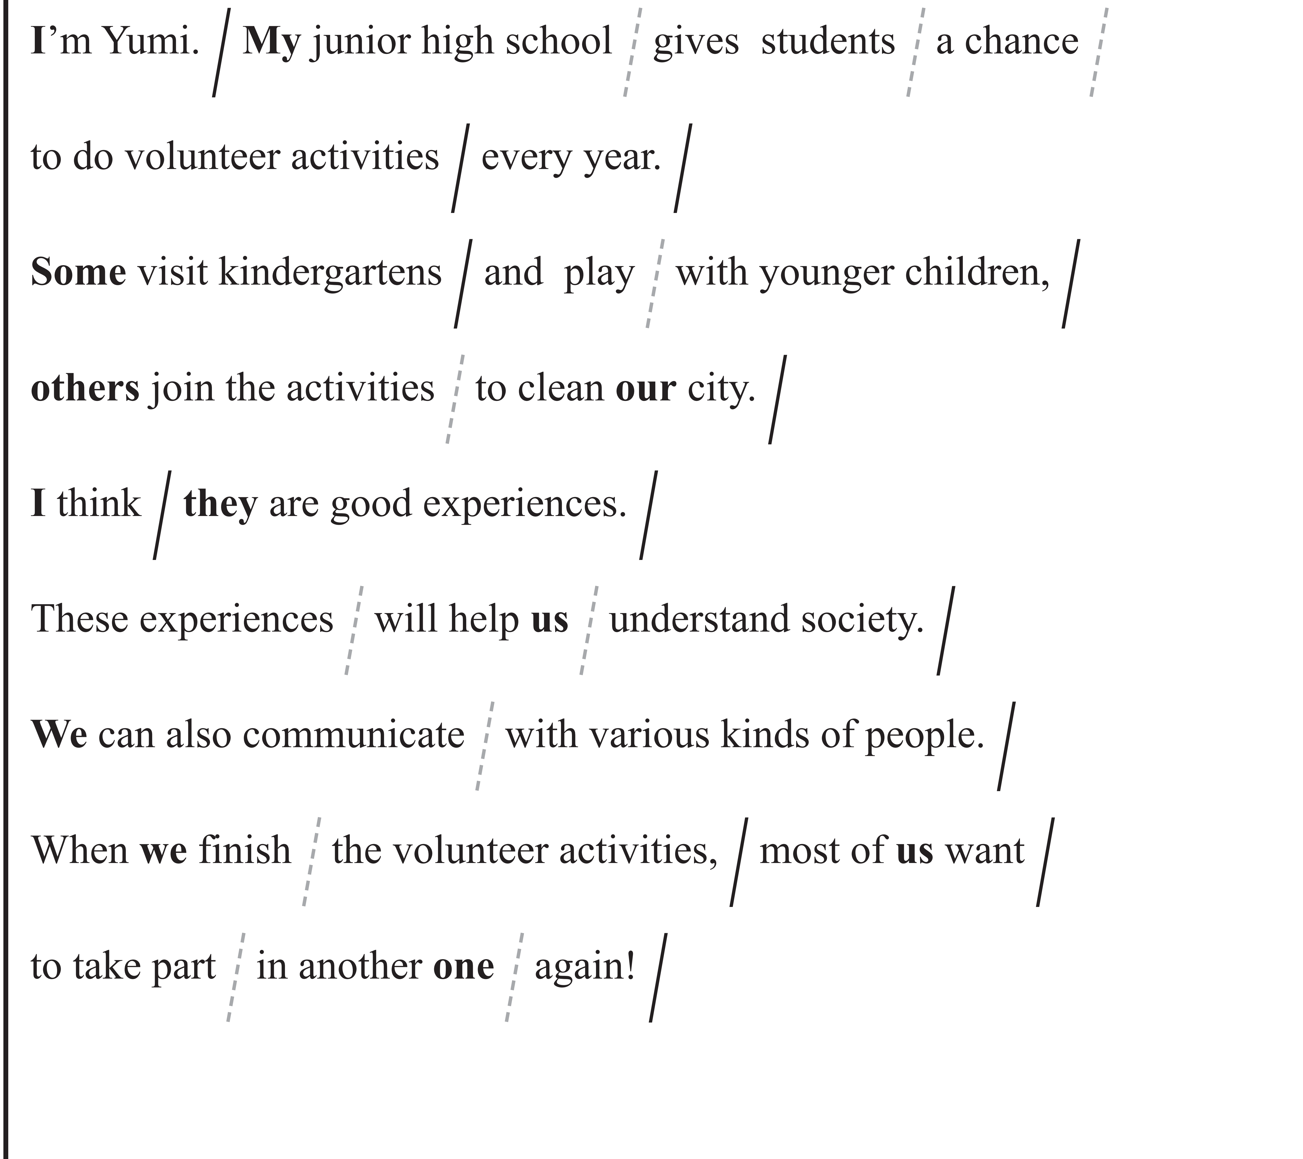
Ready？
4分間

Slide 163
STEP ６ Dictation
英語の音声を書き取る！

Slide 164
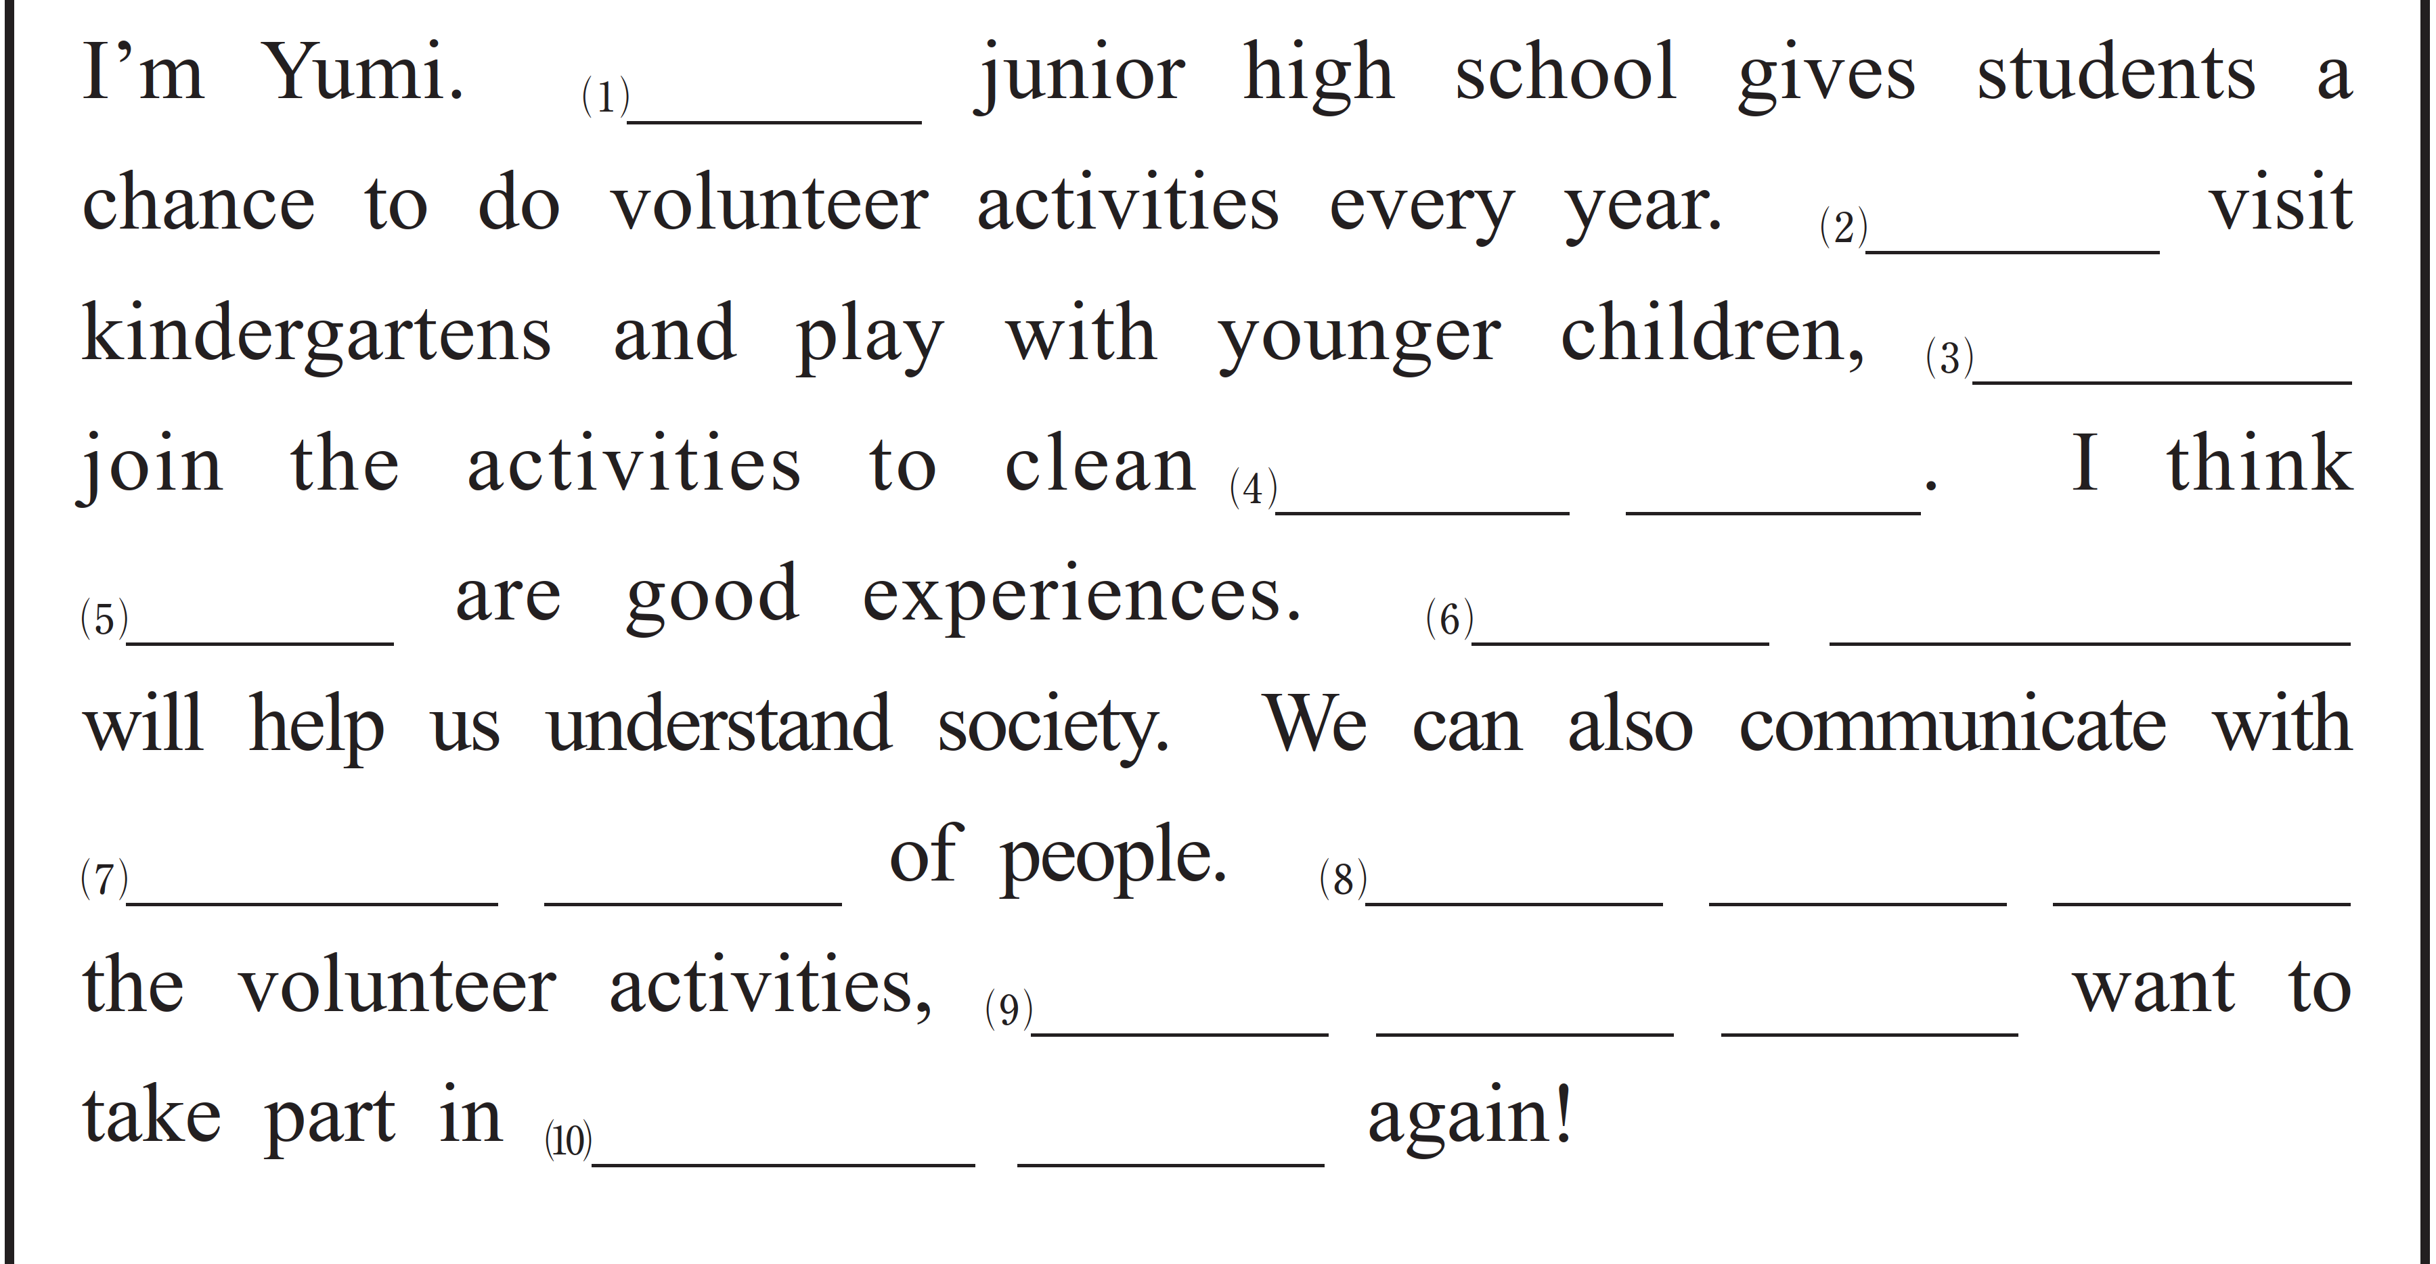
音声を聞いて、単語を書き取りましょう。
1回目 ： 書き取るためのポーズが入った音声
2回目 ： ナチュラルスピードの音声
ポーズあり
ポーズなし
My
Some
others
our city
they
These experiences
various kinds
When we finish
most of us
another one

Slide 165
STEP ７ Shadowing
ネイティブスピーカーのすぐ後に音読する！

Slide 166



本文を見ないで、音声のすぐあとを追いかけるように、音読してください。
ポーズあり
ポーズなし
あなた
音声

Slide 167
STEP ８ Listening Check
学習の成果を確かめよう！

Slide 168
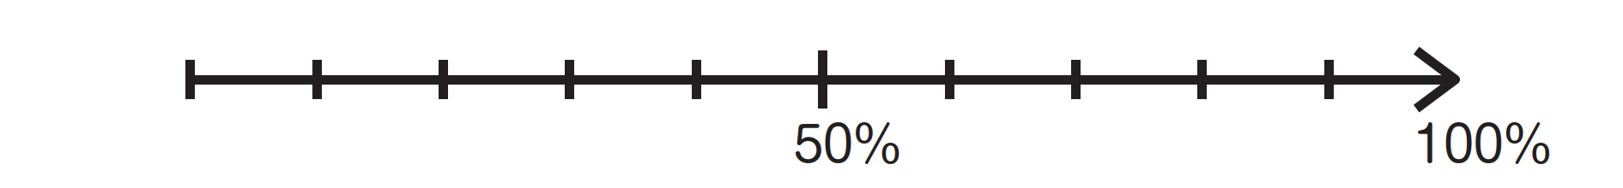
最初に聞いた音声が、どれくらい聞ける
ようになったか確認しておきましょう。
標準
倍速
STEP1
STEP8

Slide 169
That’s all
for today.

